Slide 1

“OpenRank杯”开源数字生态 分析与应用创新赛
PR合并风险与处理效率预测
基于机器学习的 OpenRank 指标拟合与优化
神兵天晶

Slide 2
1 项目背景和目标
目录
2 相关技术
Content
3 模型设计与实现
4 实验结果与分析

Slide 3
1 项目背景和目标

Slide 4


PR是代码贡献和知识共享的主要方式，是开源项目生命力的源泉，部分PR因代码质量、兼容性、功能缺陷等问题，合并后可能引入新的bug或导致系统故障。
1.1 项目背景
1
项目规模扩大，参与人数增加，导致PR数量呈指数级攀升，PR审查流程不规范，缺乏有效的优先级排序机制，导致大量PR积压，处理周期长。
2
项目维护者需要花费大量时间和精力审查PR，人力成本居高不下，对于非核心贡献者的PR，维护者难以快速判断其质量和价值。
3

Slide 5
1.2 项目目标
构建一个基于机器学习的PR合并风险与处理效率预测
1 . 风险预测：预测PR的合并风险（高/低）
2 . 效率预测：预测PR的处理效率（处理时长）

Slide 6
2 相关技术

Slide 7
GCN:捕捉复杂关联
图卷积网络通过聚合节点邻居的特征来更新自身表示，有效捕捉复杂依赖关系，搞笑处理图结构数据。
在本项目中应用
PR节点：新增/删除代码数、修改文件数、PR提交次数
贡献者节点：历史合并率、贡献值编码值
仓库节点：星标数、分叉数、PR平均合并率
LSTM:学习时序规律
LSTM是一种特殊的RNN，通过输入门、遗忘门和输出门控制信息流动，有效解决长序列训练中的梯度消失问题，擅长捕捉长期依赖关系。
在本项目中应用
将PR处理流程（提交、评论、修改、合并）视为时序事件序列。
利用LSTM模型提取动态时序特征，如审核响应速度、评论频率。
基于时序特征评估PR处理效率，为预测模型提供关键输入。

Slide 8
3 模型设计与实现

Slide 9
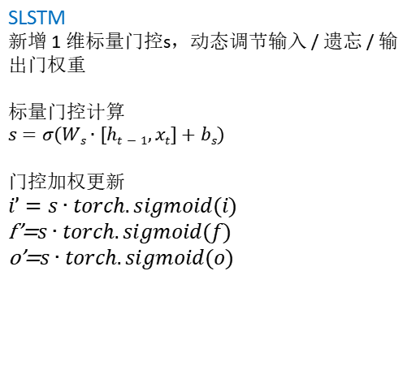
GCN-LSTM+SLSTM 融合模型
SLSTM 风险分类/时长回归
SLSTM
新增 1 维标量门控s，动态调节输入 / 遗忘 / 输出门权重
标量门控计算
$$s=σ(Ws∙[ht−1,xt]+bs)$$
门控加权更新
$$i’=s∙torch.sigmoid(i)$$
f’=$s∙torch.sigmoid(f)$
o’=$s∙torch.sigmoid(o)$
特征融合torch.cat
ReLU Dropout(0.2)
最后隐藏层状态
GCN2 [64,64]
LSTM2 [128]
ReLU Dropout(0.2)
LSTM1 [128]
GCN1 [4,64]
x
[节点总数，4]

Slide 10
数据预处理
数据来源
GitHub Top 300 仓库的从 2020 年 1 月到 2023 年 3 月的日志数据
数据处理
剔除原始txt中记录与字段数量不符的异常记录
处理空字符串缺失值
统一时间格式，计算PR处理时长
提取PR/贡献者/仓库节点特征字段
目标变量定义
风险标签：二分类
处理时长：目标回归

Slide 11
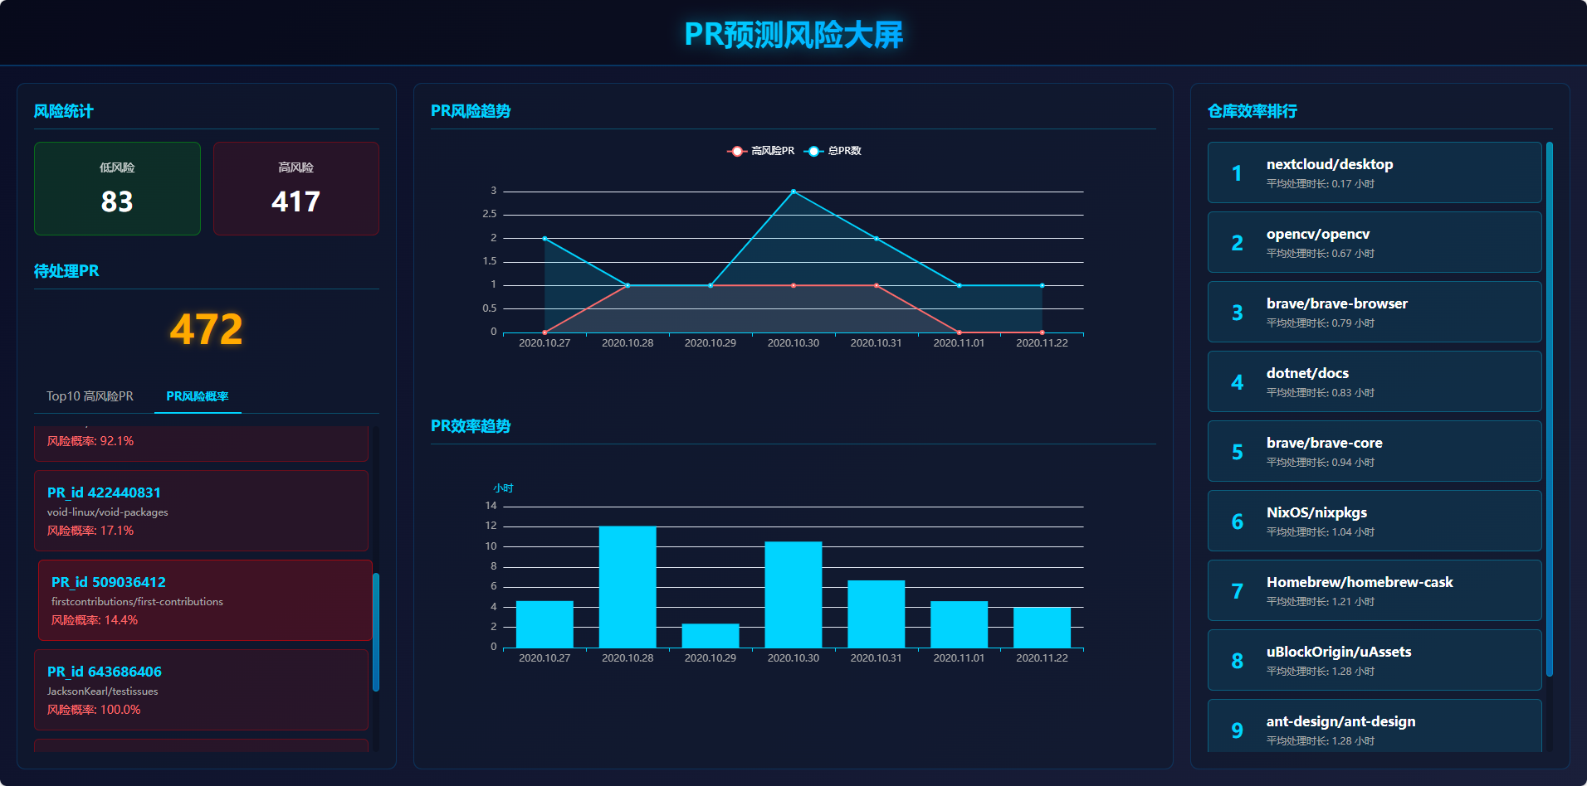
可视化平台
PR风险看板：实时展示PR风险分布、总数及待处理数量，快速定位高风险PR

Slide 12
4 实验结果与分析

Slide 13
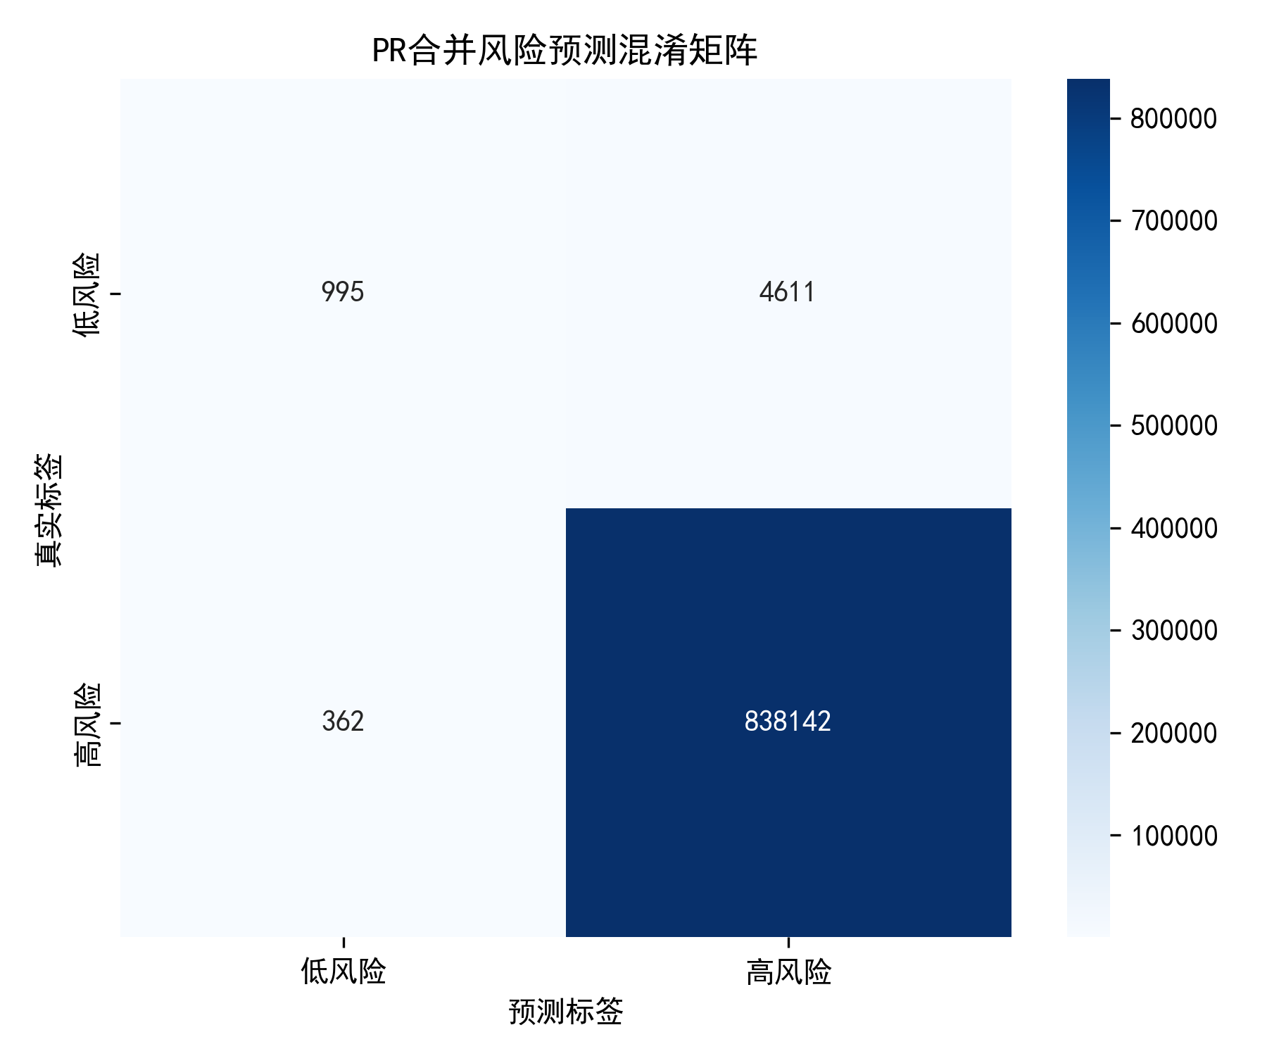
风险预测（分类任务）
准确率(99.41%)：预测正确样本占总样本的比例
召回率：实际为“高风险”的样本中，被成功预测的比例
召回率 (99.45%):成功识别绝大多数高风险PR，有效提升维护者效率
精确率：预测为“低风险”的样本中，实际为“低风险”的比例
精确率 (73.32%):误报率较低，减少大部分人工审核，提升效率

Slide 14
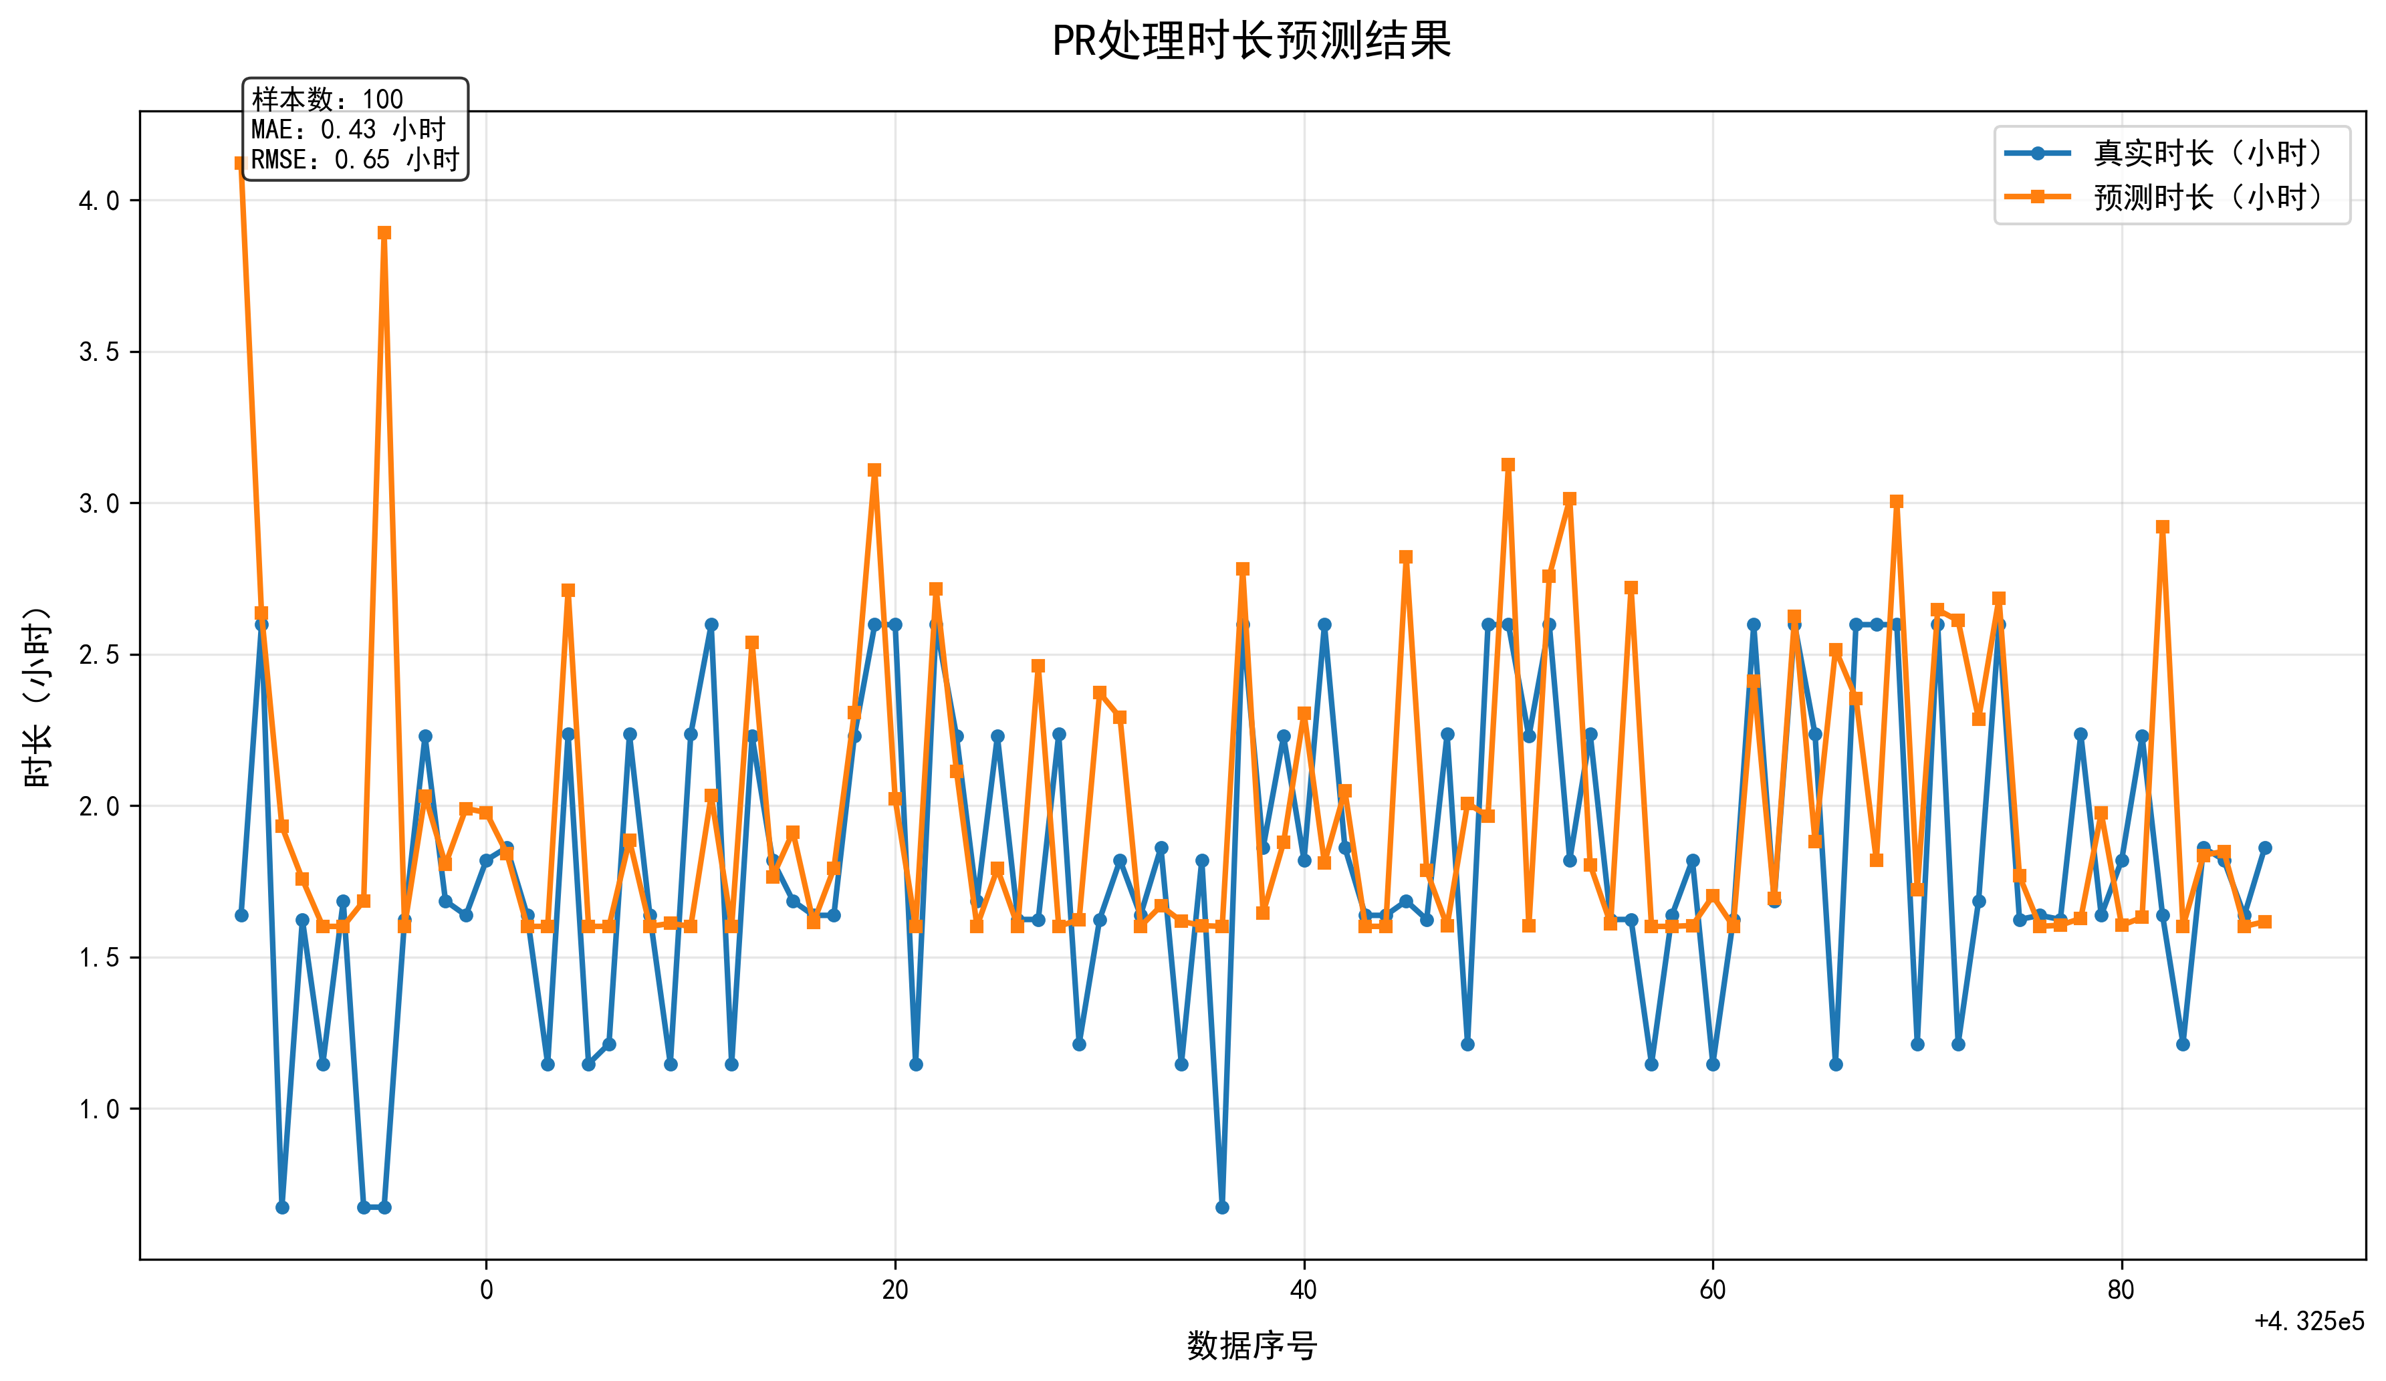
效率预测（回归任务）
平均绝对误差：0.43h
平均偏差可控制在小时级别，满足日常规划需求
创新性：
提出GCN-LSTM+SLSTM融合模型，结合空间与时间特征，为PR风险与效率预测提供新思路
实用性：
构建端到端智能分析平台，提供自动化预测与可视化，为项目维护者提供切实可行的决策支持。

Slide 15
谢谢！

